Slide 1

האקדמיה של המחר
לקידום חינוך משמעותי, חדשני, רלוונטי
תכנית פריזמה
המכללה האקדמית לחינוך ע"ש קיי
באר שבע
10.5.21

Slide 2
עקרונות התהליך:
קידום למידה חווייתית -ייעול תהליכי למידה, הגדלת זמינות למומחים ולתכנים חדשים, חוויה רגשית חברתית SEL, גמישות- למידה בכל זמן ובכל מקום.
פדגוגיות חדשניות -בחירה והתאמה אישית, נגישות לעולמות תוכן נוספים, חיזוק מכוונות עצמית ללמידה, מגוון דרכי הערכה.
הכשרת הדור הבא של המורים- התמודדות עם כיתה הטרוגנית, שילוב הוראה היברידית, מובילי שינוי בבתי הספר.

Slide 3
היעד:
50% מתהליכי למידה ישלבו למידה דיגיטלית בתשפ"ב
בניית תכנית אסטרטגית ברמה מכללתית בהלימה למתווה החדש
יצירת פיילוטים של דגמי הוראה דיגיטליים בסמסטר ב' תשפ"א והרחבת הפעילות לתשפ"ב

Slide 4






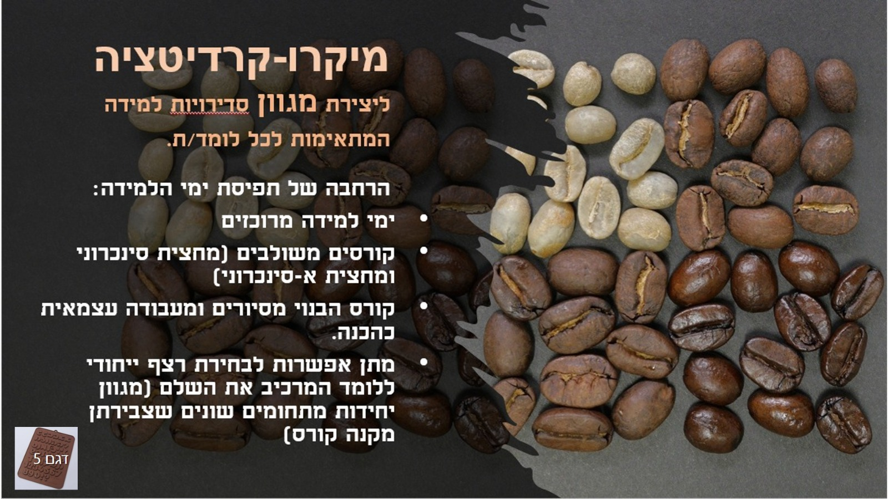

הצעות לדגמים היברידיים

Slide 5
זירה מס' 1: פיתוח סילבוסים היברידיים
גיוס 7 מנטורים בעלי ניסיון הוראה באחד הדגמים
מיפוי סילבוסים- קול קורא למרצים ( 40 סילבוסים)
פתיחת תיקייה משותפת לאיסוף סילבוסים-אוגדן סילבוסים
ליווי ותמיכה ומעקב עבודה לדיווח ותשלום למנטורים

Slide 6
"אריזה מחודשת" של הסילבוסים
תוספות למבנה מלג"י:
הצגת שיקולי הדעת בבחירת הקורס והדגם
הסבר על הדגם
אפשרות הרחבה למבנה המל"ג : בנייה של מצגת להצגת הקורס במודל
הכשרת מנטורים וראשי תכניות בכלים דיגיטליים הרלוונטים

Slide 7
זירה מס' 2: ליווי ראשי תוכניות
מפגש מליאה משותף לכל 12 המשתתפים
שלבי עבודה וחשיבה: זיהוי ובירור קהל יעד, מיפוי סוגי קורסים, "צביעת" סדירויות שונות והתאמה לסוגי קורסים שונים ולמתווה החדש
עבודה באופן פרטני, מול הצוות, לבחירת ראש התכנית
הצעות לחיבורים והשלמת מיומנויות על ידי מיח"ם כהכשרה פרטנית לצוותים
ליווי פרטני לראשי תוכניות:
אינה:
גילת, דפנה גוברין, ג'מיל- חינוך מיוחד
יהודית סלפטי- חינוך יסודי
ורד- על יסודי
לירון- התמחות אנגלית
רגינה- אנגלית לפטור
דפנה:
עפרה- אומנות
טארק- התמחות בלשון ערבית
חיים דיהי, טליה דיתשי ברק,- לשון עברית
איברהים- שח"ף
איה- נתיבים*
עומר – שבילים*
מירב- טכנולוגיה בחינוך *
תמורות*

Slide 8
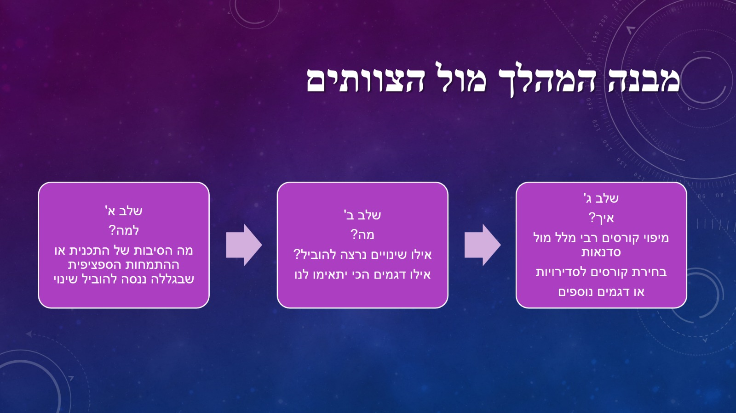

Slide 9
זירה מס' 3: טלסקופ- הרצאות השראה באקדמיה של המח"ר
4.5.21- 16:00-18:00 – מיכל טביביאן
8.6.21- 16:00-18:00- פרדריק בלסן

Slide 10
זירה מס' 4: פנים מכללתית
אחת לשישה שבועות מפגשי קואליציה (צוות היגוי)
לפיתוח, חשיבה והמשך פעילות
אחת לחודש קואליציה מורחבת
הערכת התכנית והטמעתה ( מרכז הערכה)

Slide 11

זירה מס' 5: פריזמה
הפלייגראונד- ההטמעה:
המבחנה לחקר כלים -שדה ניסויים
מעבדה חברתית ללמידה
ה-DNA של הלמידה הדיגיטלית

Slide 12
מה מחכה לנו בפריזמה?
19.5.2021- כנס נשיאים,ראשי התמחויות ותוכניות
26-27.5.2021- Outdoor
13.7.2021- כנס סיום שנה

Slide 13
הצעה לקורסי בחירה מכללתי ( בעקבות דיון במממ)
הצעה לקראת תשע"ב
9 מרצים מציעים 10 שעות
הסטודנט בוחר 3 ויוצר קורס של 30 שעות לעצמו
ההצעות לקורסים יבחרו מתוך נושאי ליבה: מנהיגות חינוכית, רב תרבותיות, אקטיביזם קהילתי, שילוב והכלה וכדומה

Slide 14
שאלות לדיון
תודה רבה על ההקשבה

